Slide 1
カレッジを通じて共有したいこと
小澤 竜樹

Slide 2


カレッジ入校1ヶ月が経過し…
最近ちょっと思ってること

Slide 3
人が減り始めている

Slide 4
悩みやわからないことを共有しよう

Slide 5
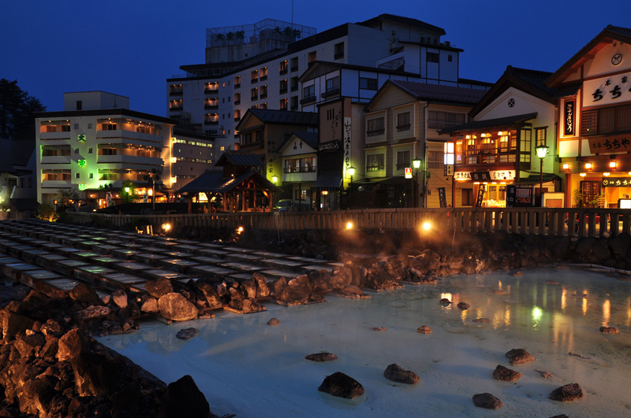
小澤竜樹過去編

Slide 6
一日の日程や雇用条件が現れた！
5時30分 起床
6時15分 出勤
6時30分 仕事開始
11時30分 一時帰宅〔中抜け〕
12時から15時まで 昼食 昼寝
15時30分 仕事開始
16時30分 タイムカード打刻 会議
21時30分 終業
10時から11時まで 風呂 夕食
12時まで 明日の準備
12時 就寝
給料 17万5000円
休日数 年間84日
残業 賞与なし
寮環境
四畳半
TV環境なし
洗濯施設有料
風呂 46.5度シャワーなし
おまけ
山を降りないと何もない
（片道2500円）

Slide 7
何が一番問題だったか…
シフトが4日後までしか出ない
＋
休みが半日休暇だった
＝
悩みやわからないことが相談ができない

Slide 8
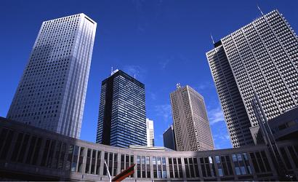
今の自分の環境に対する心境（現在編）

Slide 9
今の心境
スタートがみんな大体一緒
年が近い
境遇がたぶん近い
時間にそんなに追われない（多少は）
ひとつ強みを持とう

Slide 10
結果として
気持ちがだいぶ楽

Slide 11
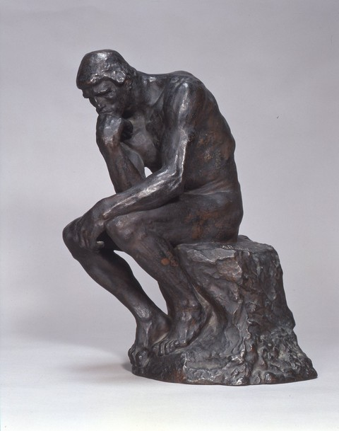
それでもやっぱり悩みはあるわけで…

Slide 12
Let,s Talk!
わからんことは回りにがんがん聞こう
悩みをやんわりとでも話そう
色んなおいしいものを食べよう

Slide 13
以上

